Slide 1
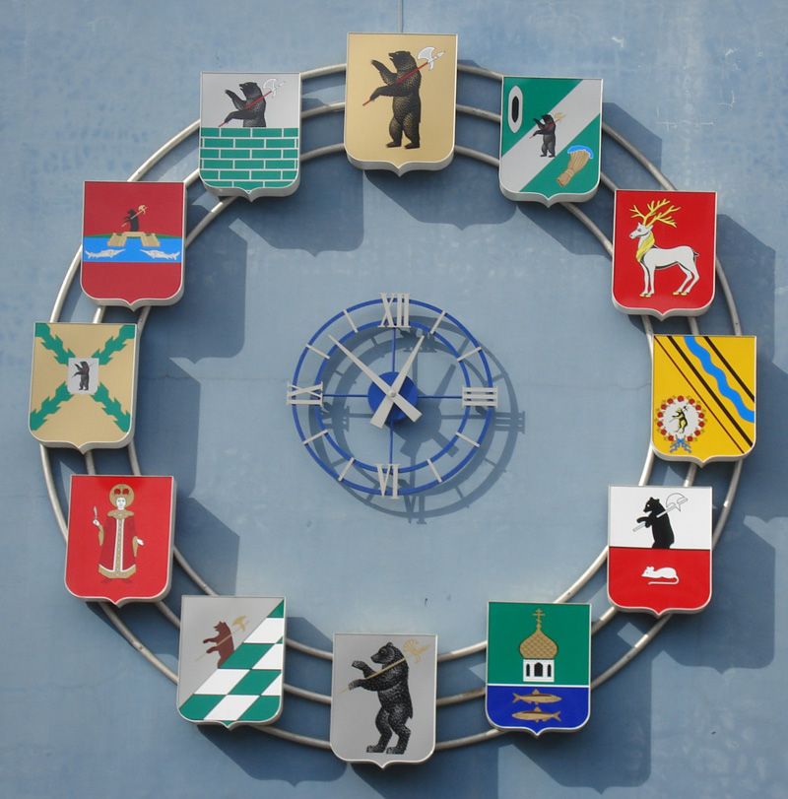
Люби и знай
родной свой край
Гербы городов Ярославской области
© Воспитатель: Осипова О.В.

Slide 2
С середины XVII века символом Ярославля и Ярославской земли становится медведь. Гербовый медведь считался символом предусмотрительности и силы. В обыденном представлении медведь на гербе Ярославля связывается с медведицей, убитой Ярославом Мудрым, о чём повествуется в «Сказании о построении града Ярославля», известном с XVIII века. Некоторые исследователи полагали, что сама эмблема возникла ещё во времена Ярославского княжества и является одним из старейших геральдических знаков русских городов.
Ярославль

Slide 3
Герб Рыбинску вместе со статусом города пожалован по указу от 3-го августа 1777-го года самой императрицей Екатериной II. Но законом он утверждён лишь годом позже: 20-го июня 1778-го.
Имя автора ярославских гербов ― Иоганн фон Энден.
Именно он заложил в империи новую традицию. До него каждый город имел свой независимый герб. После нововведения Эндена в гербах уездных городов на первый план выходит герб губернии, дополненный характерными элементами, которые описывают
конкретный уездный город.
Рыбинск

Slide 4
Самое раннее появление оленя, как символа герба Ростова относится к началу XVII века. Ростовская эмблема в виде оленя была вышита на покровце первого русского царя из династии Романовых Михаила Фёдоровича .
"Золото — символ богатства, стабильности, уважения, тепла, интеллекта, великодушия.
Серебро — символ чистоты, совершенства, мира и взаимопонимания,
Красный цвет — символ мужества, силы, жизнеутверждающей энергии, праздника и красоты».
Ростов

Slide 5
Герб Тутаева состоит из двух исторических гербов уездных городов — Романова и Борисоглебска, которые в XIX был объединены в один — Романов-Борисоглебск. В то же время был составлен проект соединённого герба. В верхней части щита помещался герб Романова, а в нижней части герб Борисоглебска.
9 декабря 1918 года город получил новое название — Тутаев, в честь рядового красноармейца И. П. Тутаева (1897-1918), погибшего во время подавления Ярославского мятежа.
Тутаев

Slide 6
30 мая 2002 года был утвержден герб города, за основу которого взят исторический герб 1778 года.
Зелёный цвет символизирует надежду, плодородие, жизнь, здоровье.
Серебро в геральдике — символ простоты, совершенства, благородства, мира, сотрудничества.
Красный цвет символизирует храбрость, мужество, неустрашимость.
Коричневый — символ печали, благоразумия, мудрости, смирения.
Золото в геральдике — символ высшей ценности, богатства, прочности, силы, стабильности, уважения и интеллекта».
Мышкин

Slide 7
Известна грамота 1538 года царя Ивана Васильевича на построение города для защиты местных жителей от набегов казанских татар. По одной версии, название происходит от русского личного имени Любим, по другой — от того, что царь любил проводить здесь соколиную охоту.
С 1777 года — уездный город Любим.
Герб города утвержден 31 августа 1778 года вместе с другими гербами городов Ярославского наместничества.
Любим

Slide 8
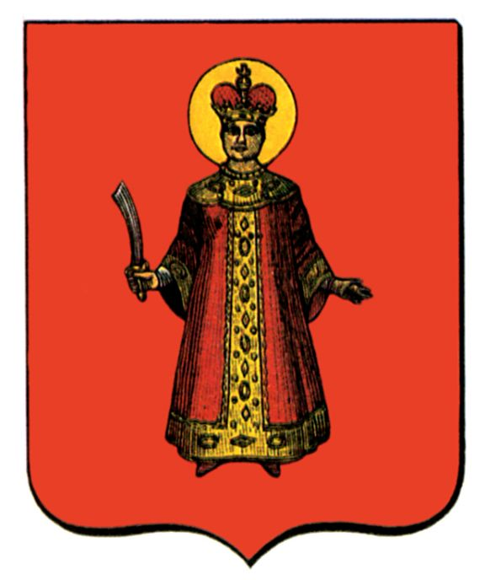
Исторический герб Углича был создан в начале XVIII века на основе герба Угличского полка.
Самое раннее изображение Царевича Дмитрия, убиенного 15 мая 1591 года в Угличе, как символа Углича, относится к 13 ноября 1727 года.
Углич

Slide 9
Конская дуга с колокольчиком указывает на историческое название города, связанное с поселением ямщиков на тракте Москва, Суздаль, Ярославль. Ромбы символизируют ткацкие челноки, то есть промышленность города.
Считается, что селение получило своё название по имени ямщика
Гаврилы.
20 августа 2005 года в городе был открыт музей ямщика.
Гаврилов-Ям

Slide 10
Прежде на месте города находилось село Пертома. Но провинция уже тогда называлась "пошехонской", по древнему названию реки Шексны - Шехона.
В 1777 году село Пертома было переименовано в уездный город Пошехонье и вошло в созданное тогда же Ярославское наместничество.
Герб Пошехонья утвержден 31 августа 1778 года. Две зубчатые полосы обозначают
андреевский крест.
Пошехонье

Slide 11
Герб Переславля утвержден вместе с остальными гербами Владимирского наместничества 16 августа 1781 года.
Черный цвет в геральдике символизирует благоразумие, мудрость, скромность, честность и вечность бытия. Золото - символ прочности, величия, интеллекта, великодушия. Черное поле герба дамасцировано теневым волнообразным орнаментом, что дополняет содержание герба города, стоящего на берегу Плещеева озера.
Переславль Залесский

Slide 12
Согласно исторической притче, осматривал Данилов как-то Пётр I, много что ему не понравилось и он пришёл в ярость. Но даниловцы проведали про его страсть к шахматной игре и поднесли ему комплект шахмат с серебряными фигурами, понравившийся царю и якобы выставлявшийся потом в Эрмитаже.
Зелёный же цвет обозначает богатые пастбищные луга у города.
Данилов

Slide 13
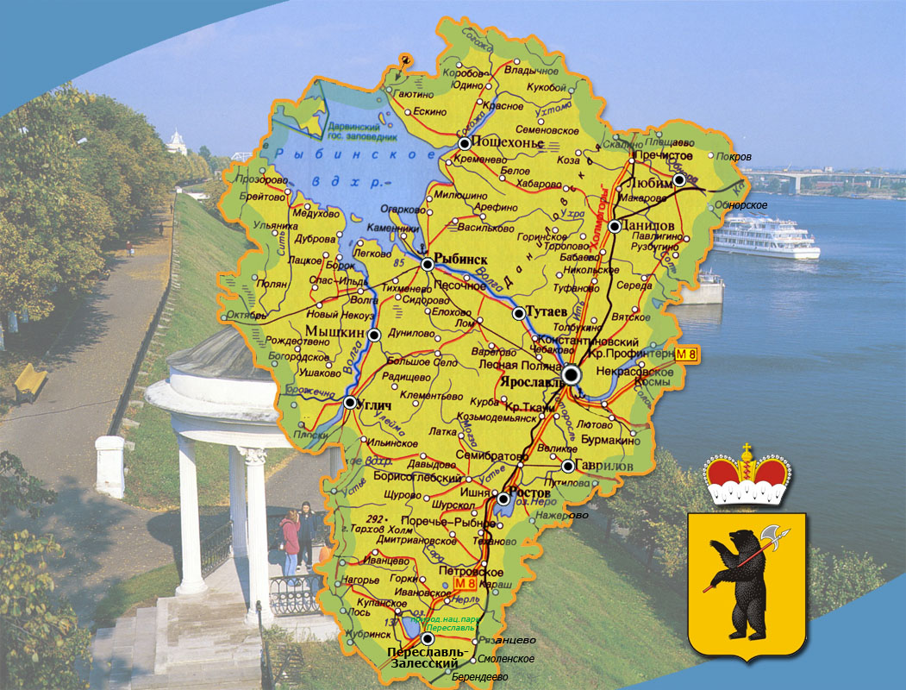
Спасибо за внимание!

